Slide 1

Mon chanteur favori
Crée par: Amelieke Dillen – 5EMb

Slide 2
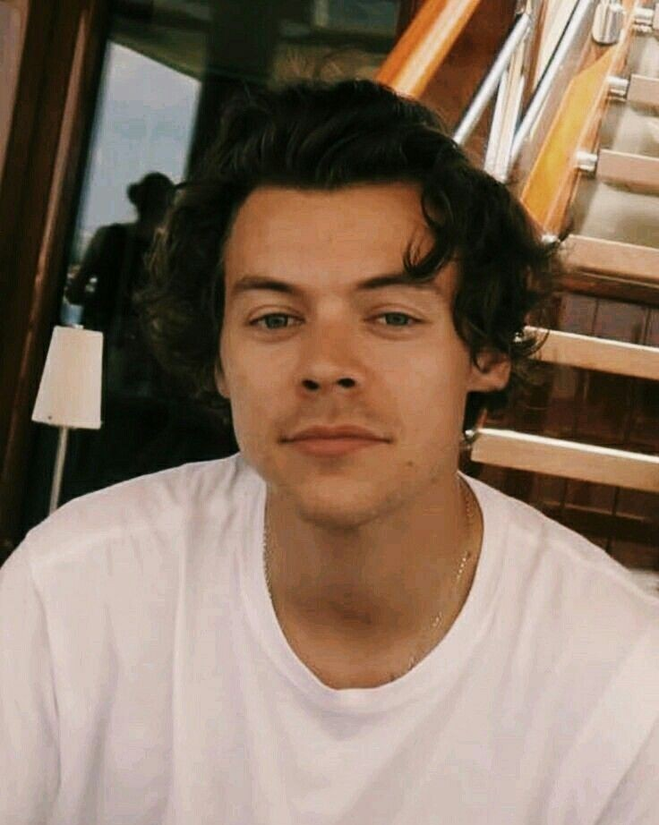
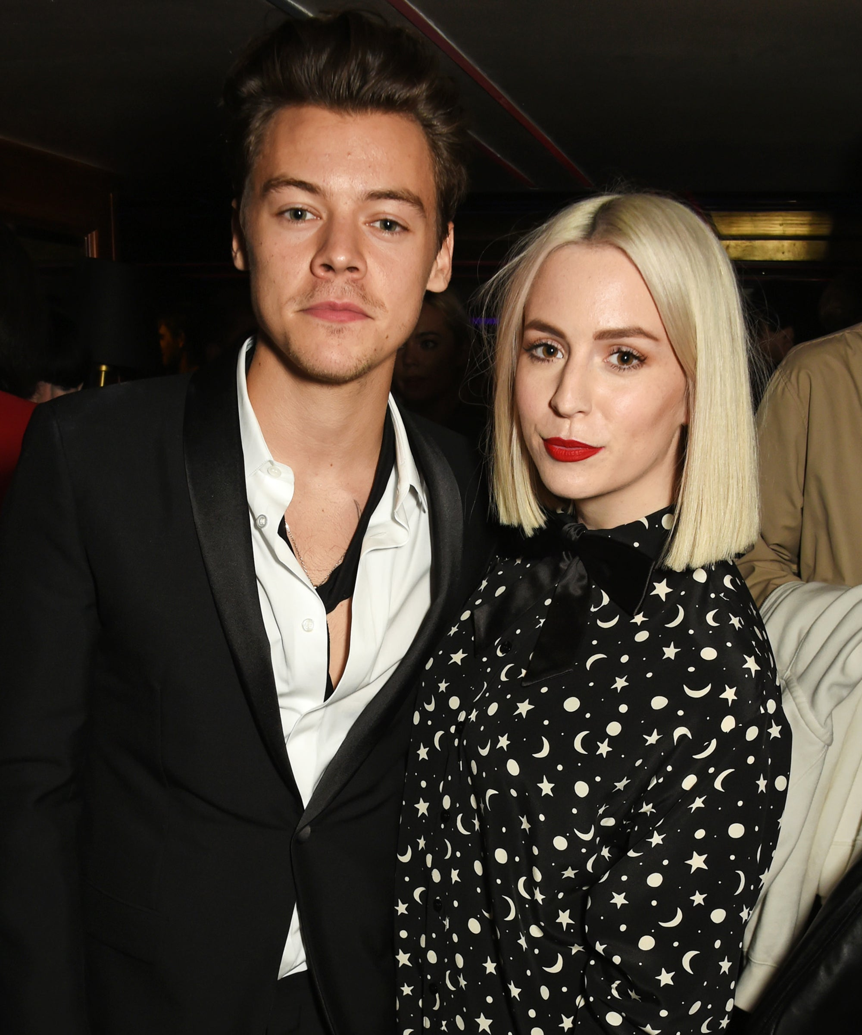
Information: Qui?
  Harry Edward Styles
    auteur-compositeur-interprète britannique
    1 février 1994
    Une sœur aînée: Gemma Styles

Slide 3
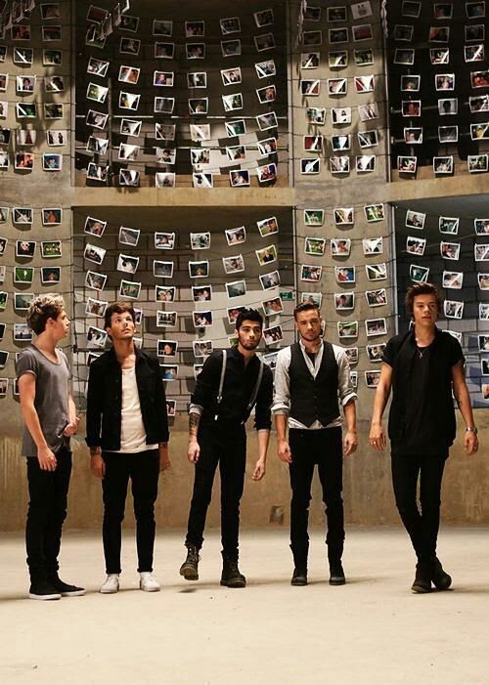

comment est-il devenu célèbre ?
  2010: X-factor
    Artiste solo → un groupe
      One Direction
        2015: arrêté → une pause de 18 mois

Slide 4
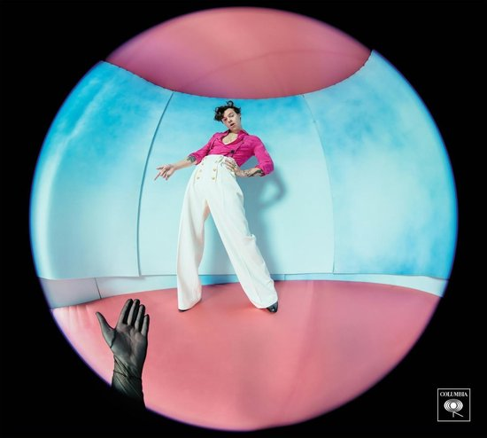

Une carrière solo
  2017:
    Premier single: ‘Sign of the Times’
    12 mai: un album ‘Harry Styles’
  13/12/2019:
    Deuxième album: ‘Fine Line’

Slide 5
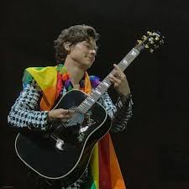
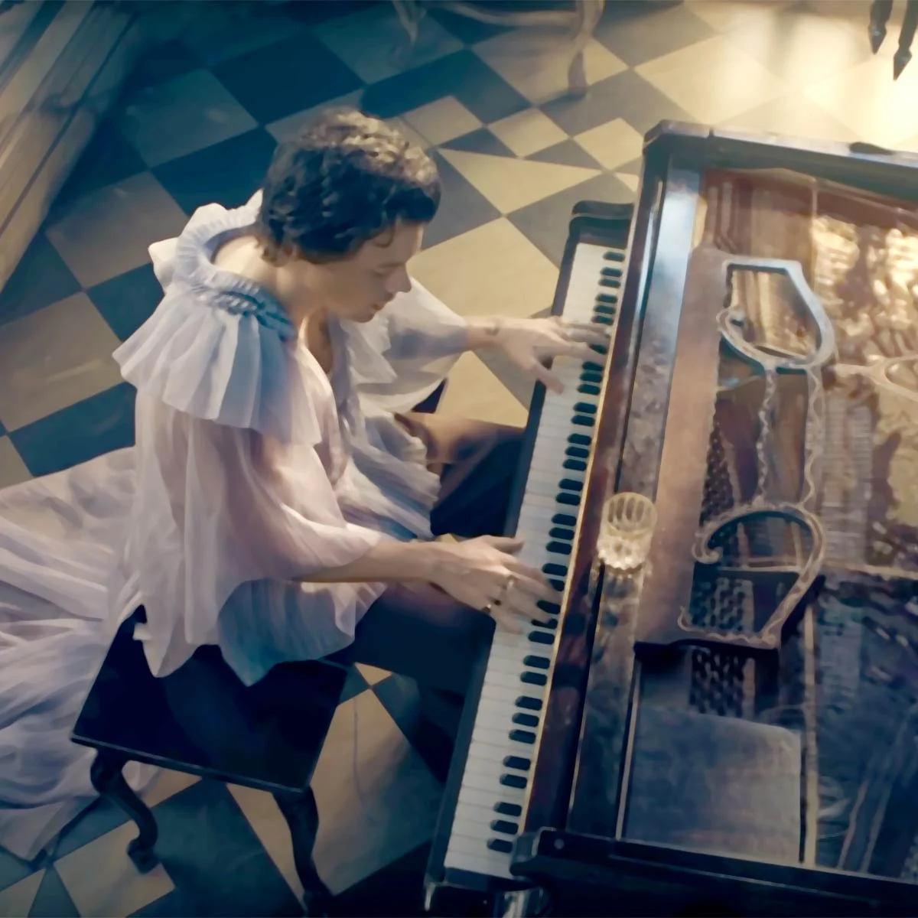
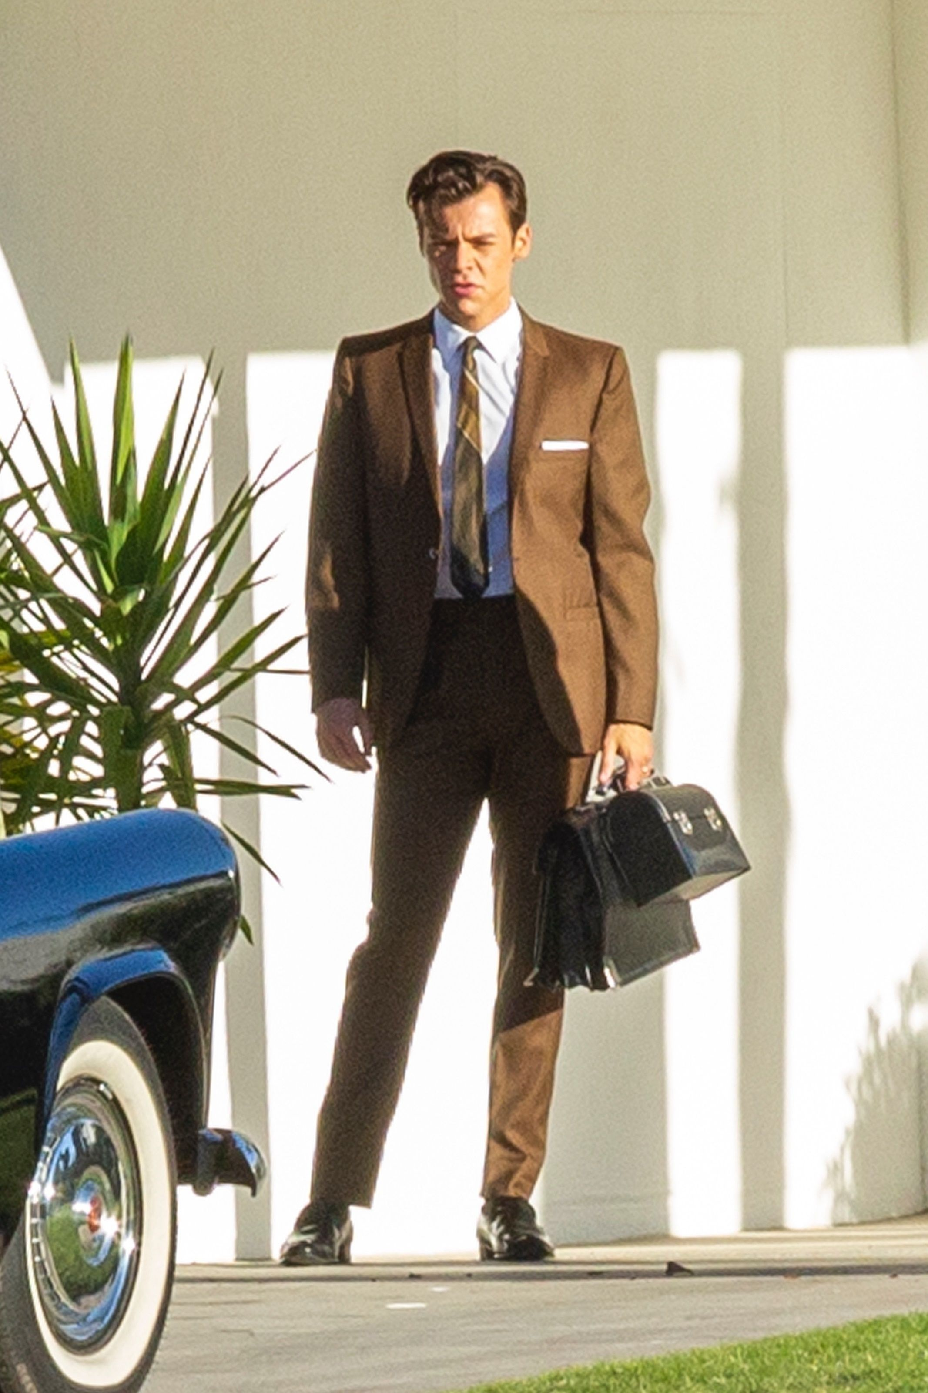
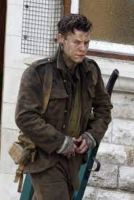
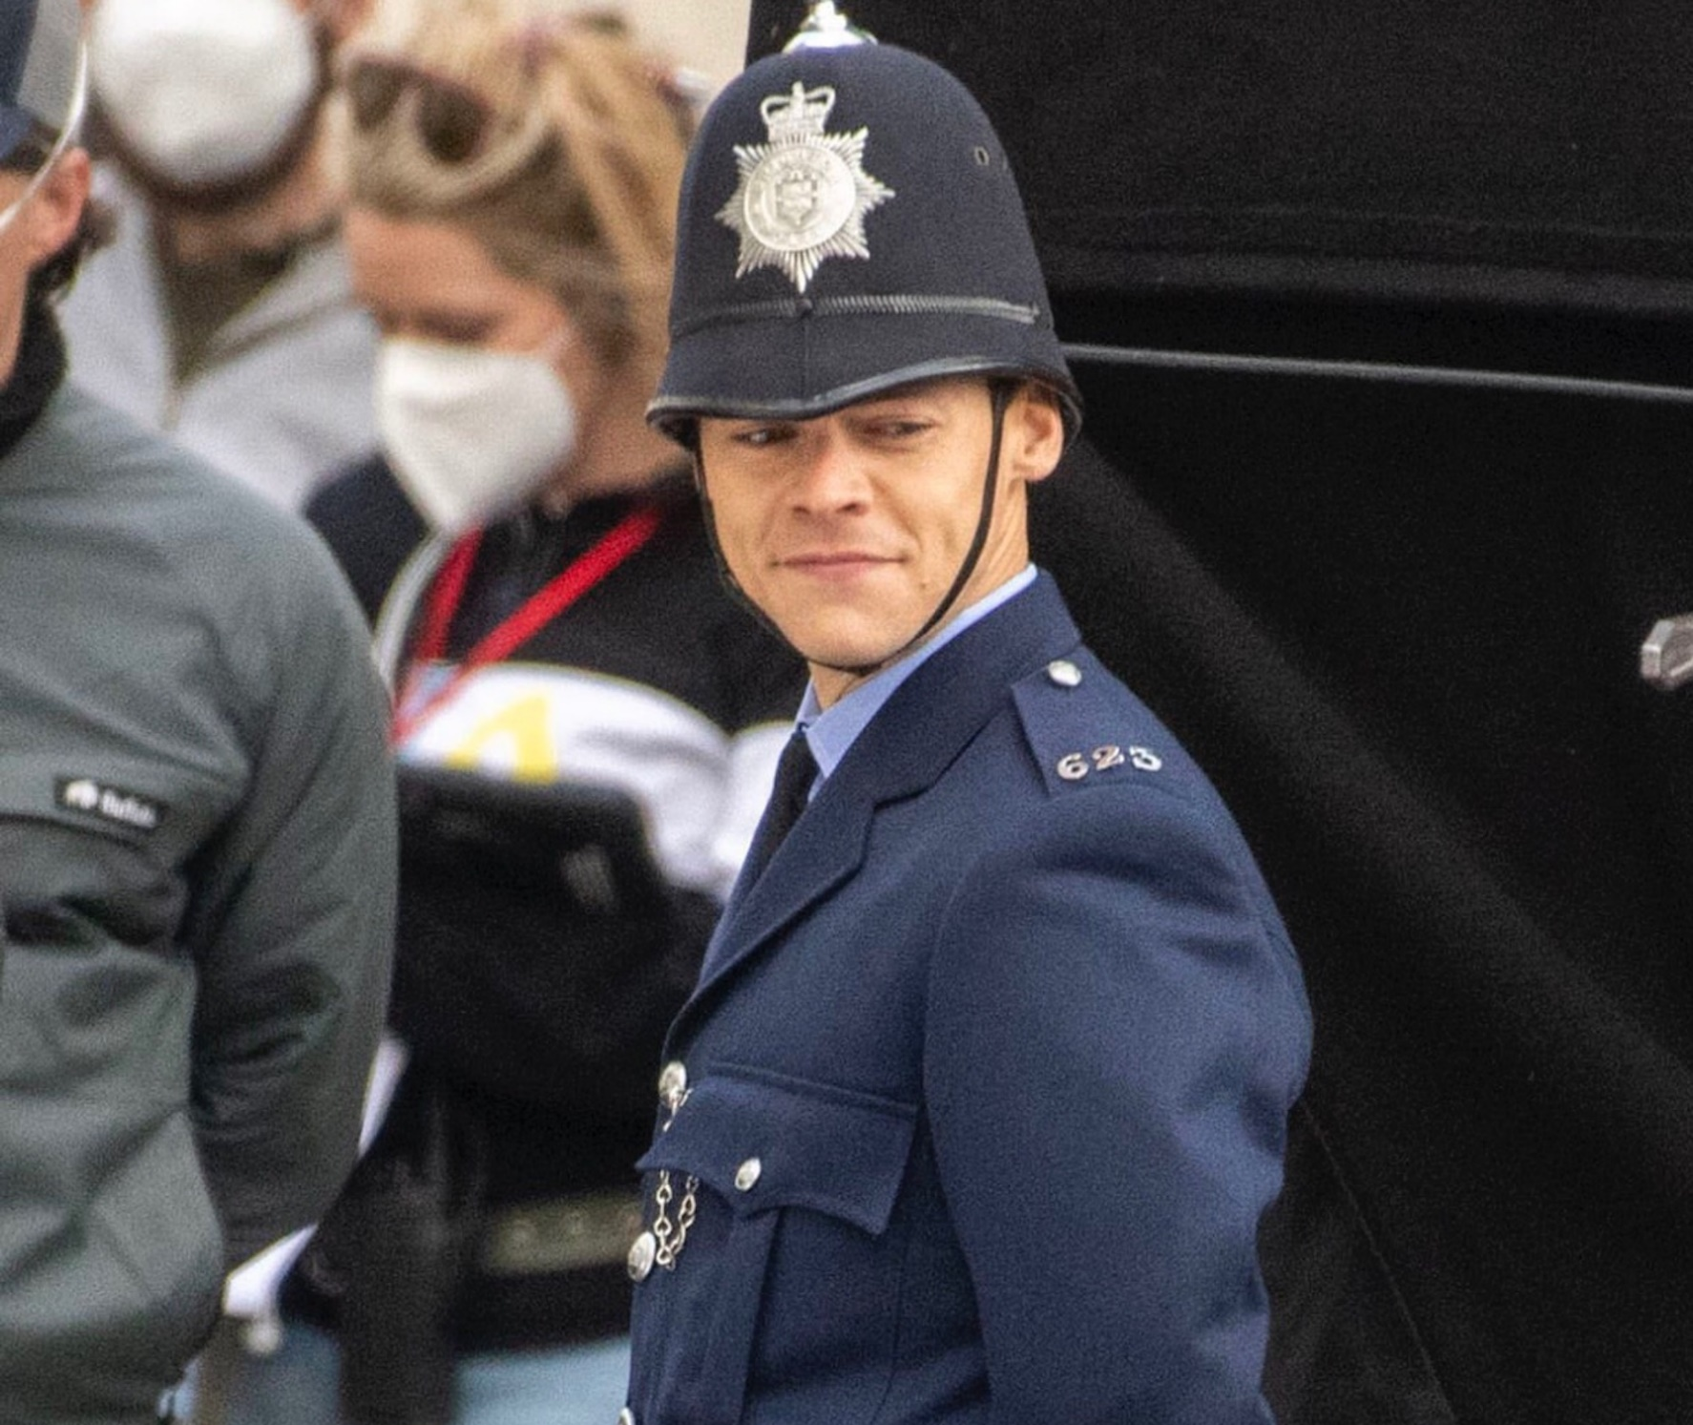
Autres loisirs
  Un instrument
    Piano et guitare
  Acteur
    ‘Dunkirk’
    ‘The Policeman’
    ‘Don’t worry darling'

